Slide 1
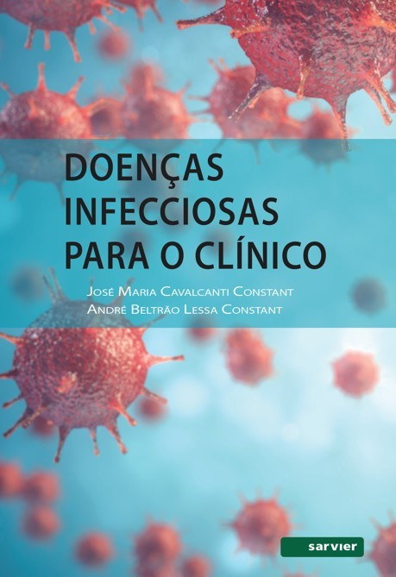

Slide 2
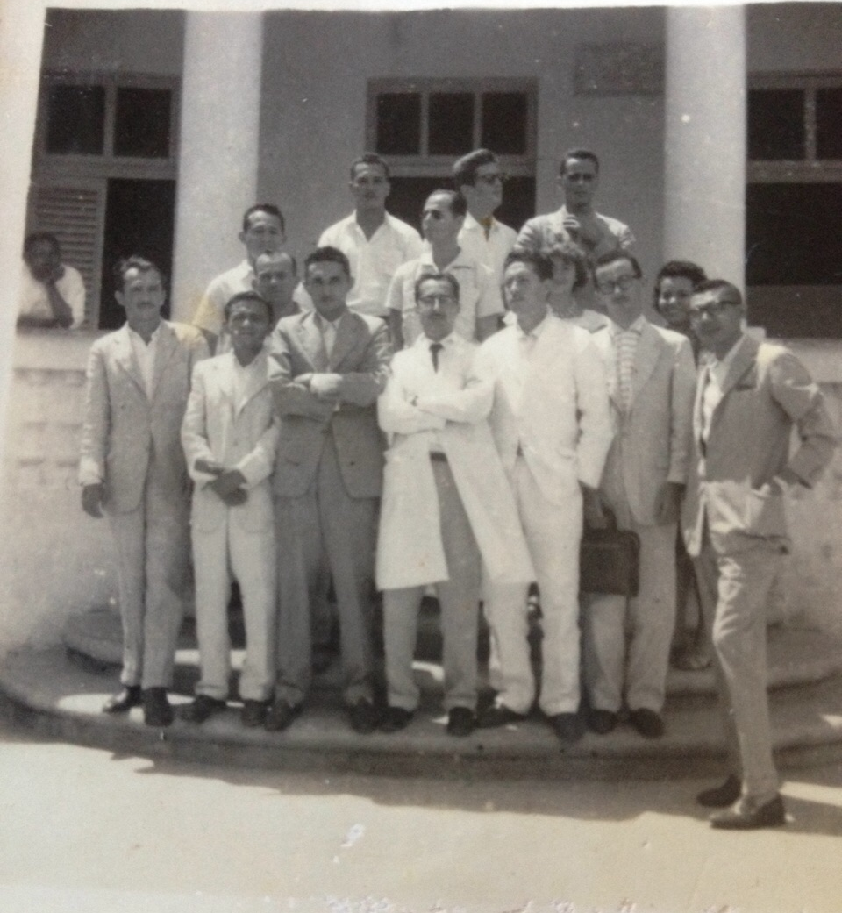

Slide 3



Febres hemorrágicas brasileiras:
Diagnóstico diferencial
José Maria Cavalcanti Constant
UFAL
Uncisal

Slide 4
Caso clínico
Homem de 28 anos, comerciário, residente e procedente de Arapiraca (Rua Sizino Barbosa s/n – Canafístula), chega ao Serviço de Urgência, com queixas de febre alta, calafrios, cefaleia, dores generalizadas e manchas no corpo; quadro iniciado há cerca de 14 horas.
Exame físico
- Febril – 39,8ºC, estado geral comprometido, porém consciente. Lesões purpúricas e equimóticas nos membros superiores e tronco.
BNF, RCR 2t. Taquicardia. MV normal. Abdome NDN. Nuca livre.

Slide 5
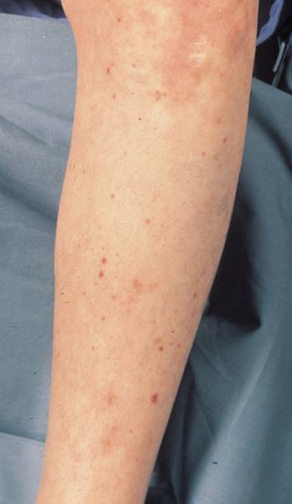
Caso clínico
Hipótese diagnóstica imediata: “Dengue hemorrágico”

Slide 6
Manejo inicial
Enquanto é feita a coleta de sangue para exames, o paciente é inquirido:
  No dia anterior estava bem. A doença realmente começou há cerca de 12 a 14 horas
  Não teve dengue anteriormente. Pelo menos nunca recebeu tal diagnóstico
  (Teria isso importância? Veremos)
  Não fez viagens
  (Febres hemorrágicas inexistentes em nossa região)

Slide 7
Exames solicitados
NS1 – (Antigeno não estrutural do Den V) – teste rápido
Hemograma com contagem de plaquetas
Coagulograma e exames bioquímicos
Sorologia (IgM e IgG) para dengue?
Não!
Medidas de suporte enquanto chega o hemograma
Acesso venoso – infusão de cristalóides

Slide 8
Hemograma
(Schilling / Hans Hirschfeld)
Leucócitos...................... 22.000 mm³ (VR - média 8.000)
Neutrófilos .........87% (VR 60%)
segmentados......65%
bastonetes........12% - desvio à esquerda
Eosinófilos...........00% - estresse
Linfócitos............10% (VR 30%)
Monócitos............03%
Plaquetas.............. 80.000 mm³ (VR 150.000 a 400.000 mm³)
Hematócrito 44%

Slide 9
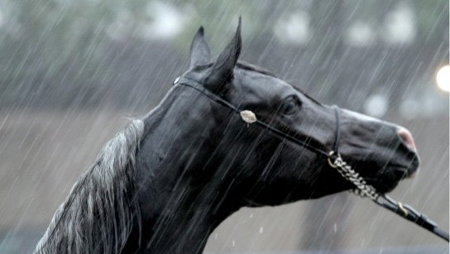
E agora, dengue?
Esse hemograma é tipicamente “bacteriano”
Mas há plaquetopenia
Plaquetopenia não é exclusiva do dengue, que pode até cursar sem ela

Slide 10
Além disso
Formas complicadas (hemorrágica é uma) costumam aparecer após um acometimento anterior (o paciente nunca teve dengue. Sim, mas...)
No dengue as hemorragias (e outra complicação até mais importante), surgem após o desaparecimento da febre (por volta do 5º dia de doença)
“Dengue, quando melhora piora” – Celso Tavares
Porque tais complicações não dependem exclusivamente do vírus e da carga viral. A participação do sistema imunológico – auto agressão – parece ser fundamental

Slide 11
Chega o resultado do NS1 – Teste rápido
Negativo
Seria por realização precoce?
Ou limitações do próprio exame?
Ideia fixa é incompatível com a atividade médica
(e com outras, também)

Slide 12
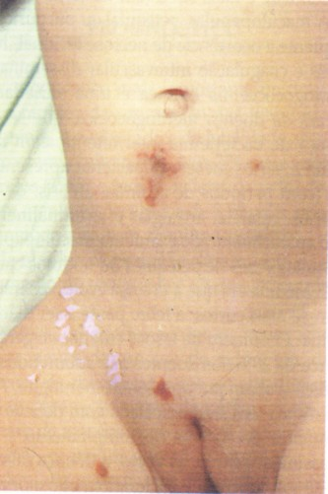
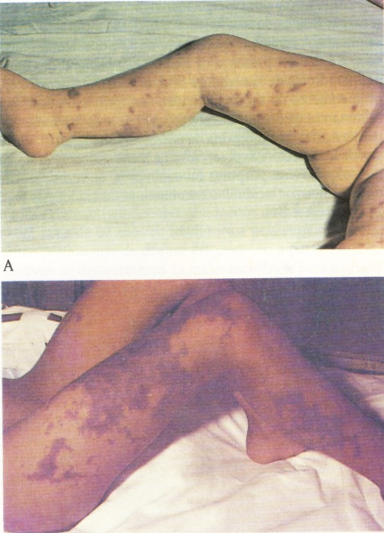
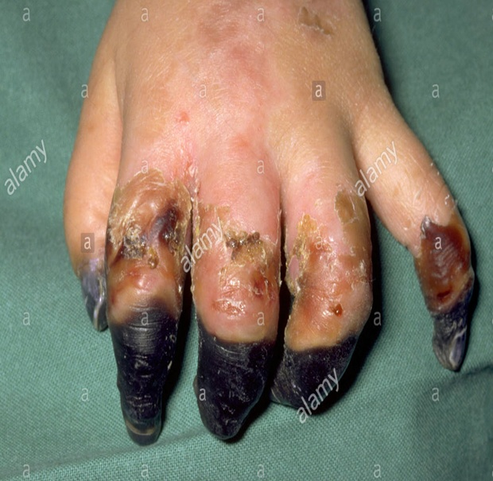
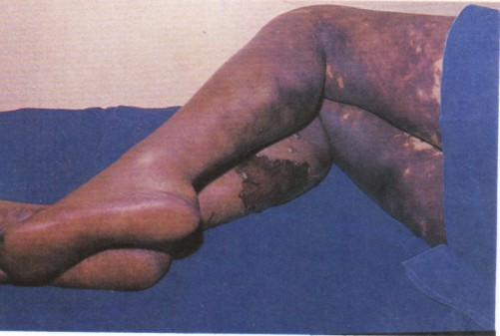
Dengue já era
Nova hipótese: Meningococcemia
Por que?
-Hemograma típico de infecção bacteriana.
-Meningococo: costuma determinar quadros muito agudos
libera endotoxina que causa vasculite
-Vasculite – inflamação do endotélio vascular, trombose, obstrução, ruptura vascular, hemorragias, necrose
-Plaquetopenia é frequente na meningococcemia e sepse por outros Gram Negativos
Solicitada RT PCR (Meningococo) e Hemocultura

Slide 13
Conduta terapêutica empírica
(enquanto chegam resultados dos exames
Ceftriaxona 2 g de 12/12 horas – IV
(A melhor opção)
Outras opções:
Penicilina G Potássica – 500.000 U.I./kg/dia I.V. (3 / 3 horas)
Ampicilina – 200 a 400 mg/kg/dia I.V. ( 6 / 6 horas)
Obrigatório o uso de Corticóide nos primeiros dias do tratamento
(liberação maciça de endotoxinas pela ação dos bactericidas)

Slide 14
Ceftriaxona
Cefalosporina de 3ª geração. Amplo espectro
Ação sobre bactérias Gram negativas (meningococo, pneumococo, hemófilo, enterobactérias - exceto Pseudomonas).
Age também sobre gononococo,Treponema pallidum, Leptospira.
Porém não tem boa ação sobre Estreptococos e Estafilococos

Slide 15
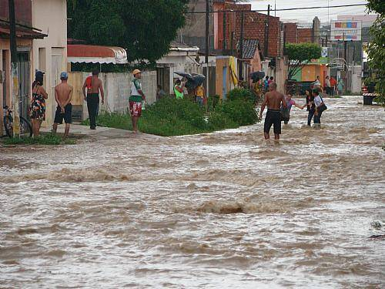
No aguardo da hemocultura, outras hipóteses diagnósticas foram lembradas
Leptospirose: Leptospira, bactéria eliminada pela urina de animais (especialmente ratos)
Não houve contato do paciente com águas
contaminadas por urina de roedores
Apesar dos sintomas gerais e hemograma compatíveis, na leptospirose íctero-hemorrágica (doença de Weil) o sangramento não é precoce, como nesse caso

Slide 16
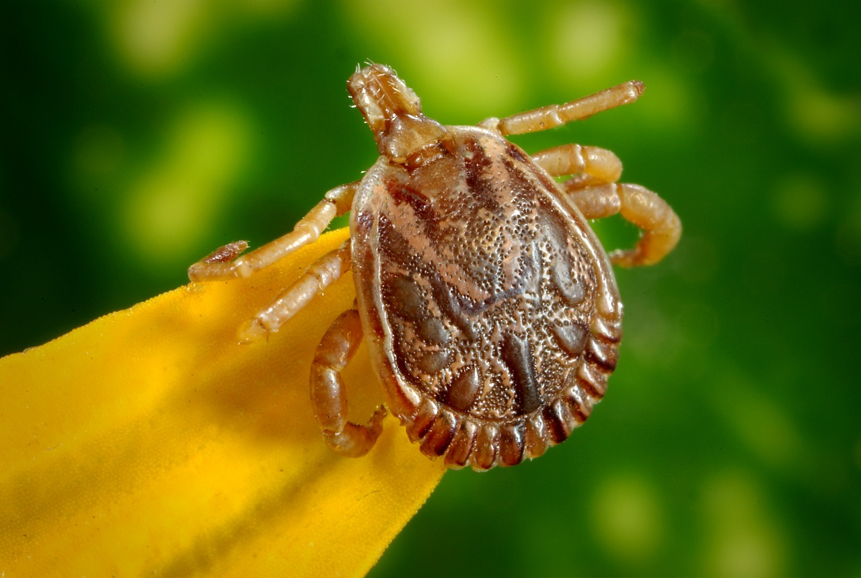
Febre maculosa brasileira
Causada por uma bactéria – Rickettsia rickettsii
Transmitida pela picada do carrapato Amblyomma cajennense (rodoleiro, carrapato estrela), pouco encontrado em Alagoas
Doença do meio rural, enquanto o doente é da cidade

Slide 17
Febre purpúrica brasileira
Doença febril hemorrágica, causada pelo Haemophilus influenzae aegyptius
Diagnosticada em 1980, no Paraná. Depois, em S.Paulo e Mato Grosso.
Transmissão respiratória (é impossível existir entre nós?)
Hipótese não descartada porque o leucograma é compatível
O que tranquiliza é a boa ação da Ceftriaxona sobre a bactéria em questão

Slide 18
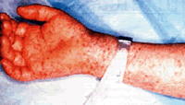
Clínica
Comumente apresenta-se como uma doença benigna, de curta duração (3 a 5 dias), com febre, dores abdominais, vômitos fugazes, diarreia leve e conjuntivite purulenta.
Em alguns pacientes o quadro evolui para septicemia.
Seguem-se as lesões purpúricas, mais em extremidades, hemorragias disseminadas, choque e morte.

Slide 19
É preciso pensar em quase tudo “que pode fazer sangrar”
Febre amarela
  Paciente não viajou para a zona endêmica (regiões norte e centro-oeste) da Febre Amarela Silvestre
  Família informa que, durante o recente surto (2017), ele morava na Bahia e foi vacinado – eficácia de 97%
  Cobertura durante 10 anos

Slide 20
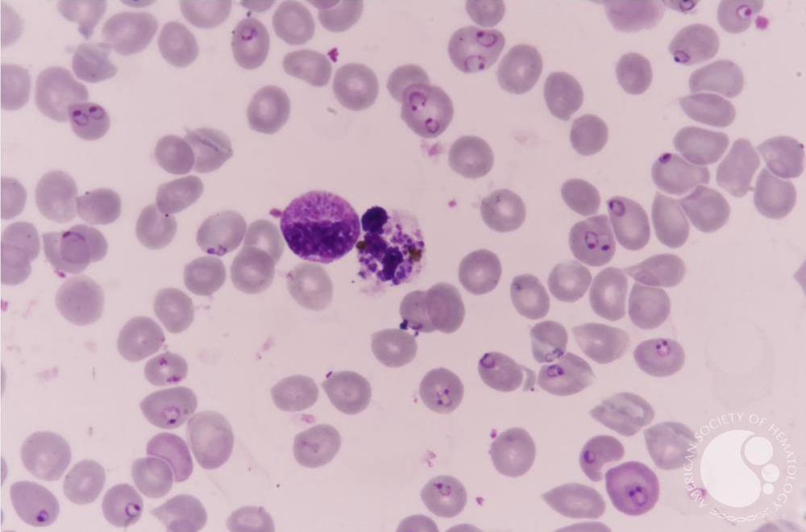
Ainda podendo fazer sangrar
Malária falcípara
Não existe malária em Alagoas e o paciente não viajou

Slide 21
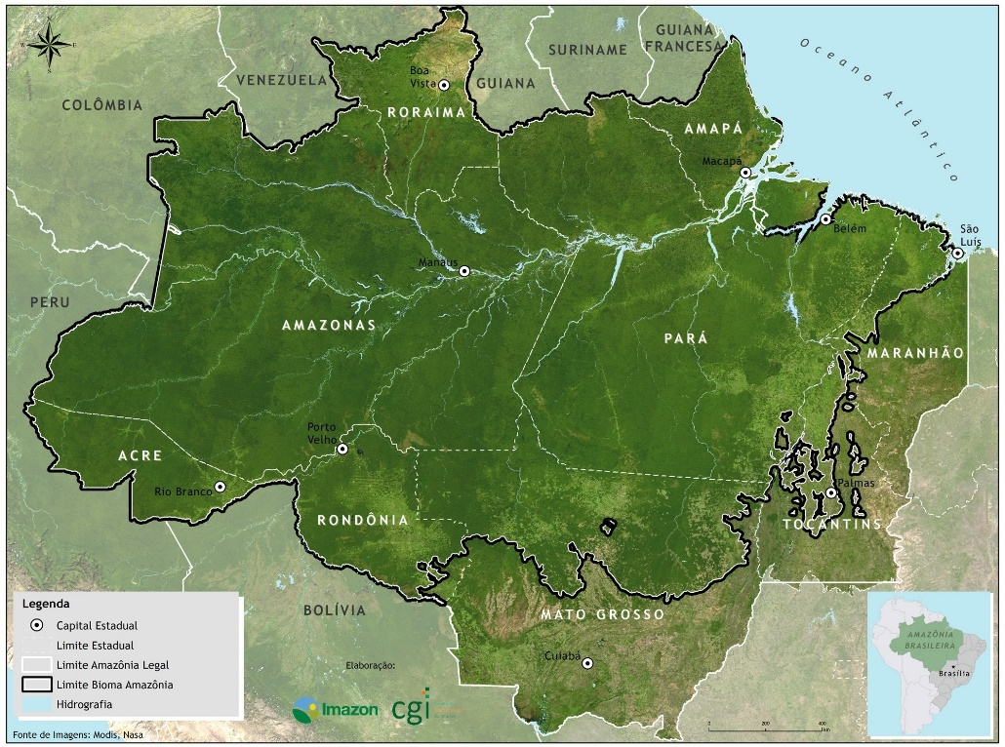
Malária é endêmica
  Amazônia
  Agentes: Plasmodium falciparum e P. vivax – 95 % dos casos
  P. malariae (5%). P. ovale inexistente no Brasil
  Transmissão: mosquitos do gênero Anopheles
  Surto no Espírito Santo em 2018 e em São Miguel
  dos Milagres, na década de 1980
  Há cerca de 12 anos – 3 casos de malária vivax
  em Arapiraca (pessoas egressas do Acre)

Slide 22
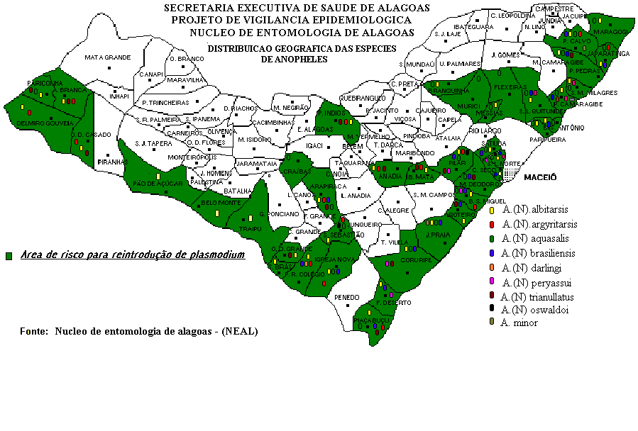
Carta anofélica de Alagoas

Slide 23
Chegou o RT PCR
Neissseria meningitidis tipo B
Neisseria meningitidis (atende também pelo nome de meningococo)
  Diplococo Gram negativo intracelular exclusivo
  Lembrar que é um caso de sepse. Se houvesse meningite – bacterioscopia do líquor...
  12 tipos antigênicos. Os mais comuns: A, B, C,W e Y

Slide 24
Neisseria meningitidis
Coloniza nasofaringe
Transmissão direta por secreções respiratórias
  portador assintomático transmite por meses*
  doente dificilmente transmite
* Epidemia em 1974 – 80% da população da grande São Paulo

Slide 25
Doença meningocócica patogenia
Bactéria em vias aéreas
Sangue
Septicemia
Morte
Necrose
Vasculite
Recuperação
Hemorragias
Meningite

Slide 26
A doença
Quadros clínicos:
  Meningite (o mais comum)
  Meningococcemia + meningite
  Meningococcemia (púrpura fulminans)

Slide 27
Doença meningocócica em Alagoas
2024
Tivemos um surto comunitário (3 ou mais casos, sem vínculos, numa mesma localidade, no período de 3 meses) pelo mesmo tipo antigênico)
22 casos, 16 do tipo B
9 mortes

Slide 28
E já que lá atrás se pensou em arbovirose
Dengue, Zika, Chikungunya, Mayaro – Aedes aegypti
Oropouche – Culex quinquifasciatus (muriçoca)
Culicoides paraensis (maruim)
Febre amarela silvestre – Haemagogus e Sabethes
urbana (último caso em 1942) – Aedes aegypti

Slide 29
O astro, ou melhor, estrela da transmissão das arboviroses

Slide 30
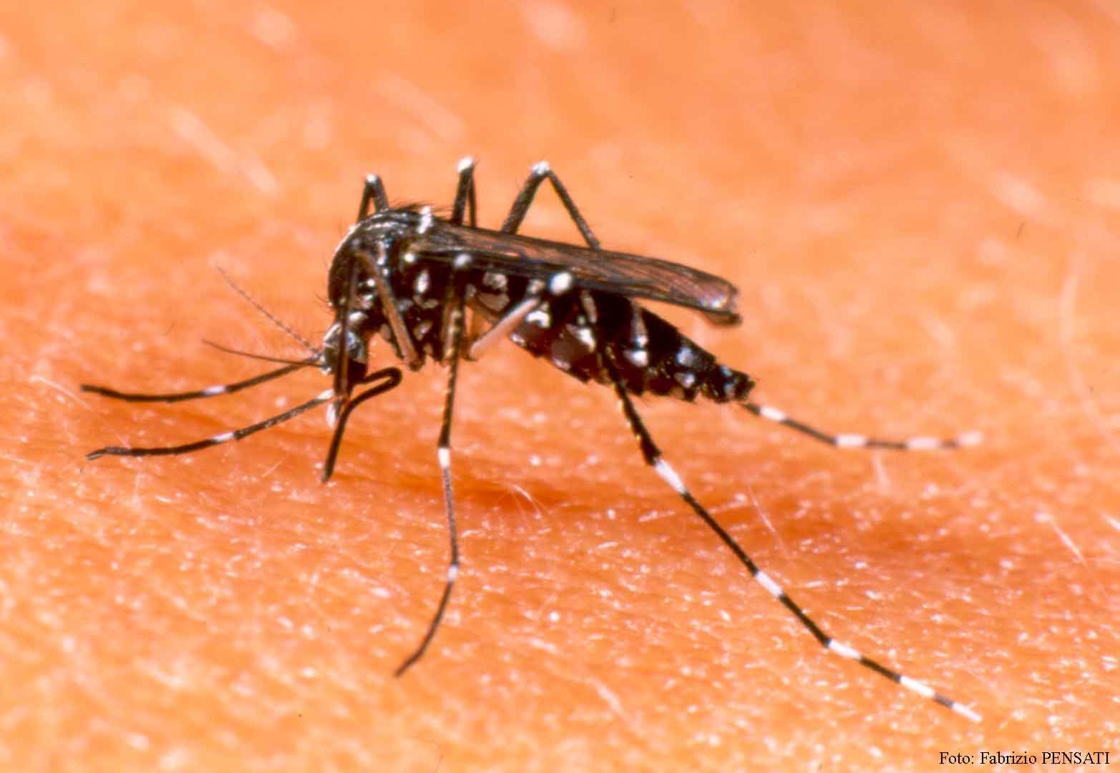

Slide 31
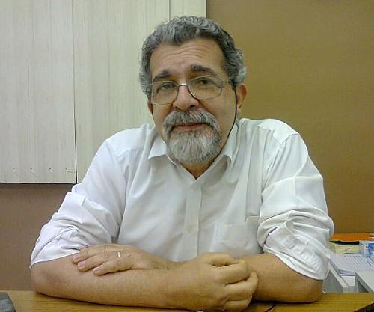
Celso Tavares
(“mosquito competente”)

Slide 32
Dengue, Zika e Chikungunya
 | Dengue | Zika | Chikungunya
Febre | Súbita e alta | Baixa ou inexistente | Alta
Exantema | Inexistente ou após 3º dia | No princípio. Pruriginoso | Nem sempre
Dor | Intensa. Muscular | Ausente ou discreta | Muito intensa. Articular
Edema articular | Não | Não | Sim
Hemorragia Outra complicação | Sim (Extravasamento de plasma) | Não | Não

Slide 33
Particularidades da transmissão
Zika – transmissão vertical, transplacentária
sexual – vírus no sêmen – 180 dias
vírus nos fluidos vaginais – 20 dias
Chikungunya – transmissão vertical, no canal do parto

Slide 34
Mayaro e Oropouche
Mayaro – semelhante à Chikungunya (dores menos intensas)
RT PCR negativo para Chik, pensar em Mayaro
Oropouche
- 2ª arbovirose no Brasil, até e chegada de Zika e Chik
- Rebaixada para a série D
-Clínica semelhante ao dengue. Não costuma complicar
-Parece dengue e o RT PCR é negativo, procure Oropouche

Slide 35
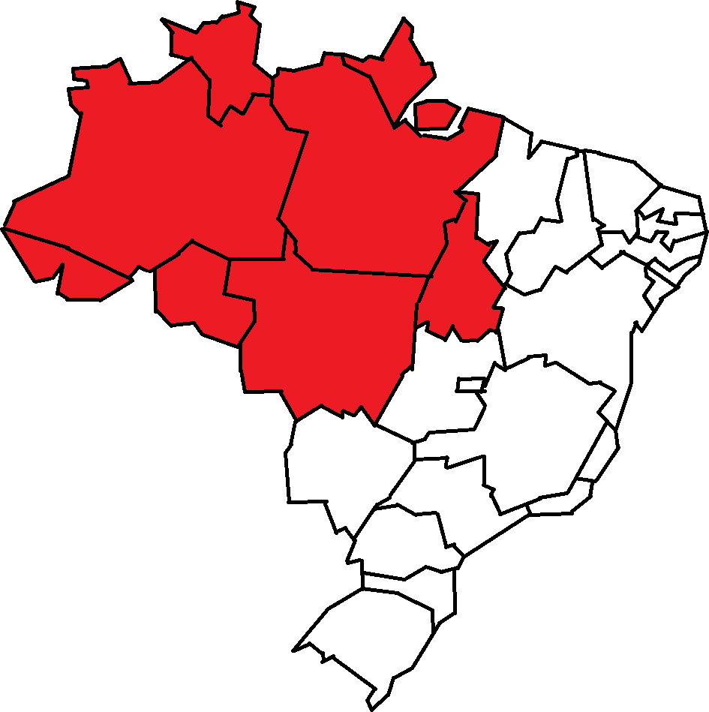
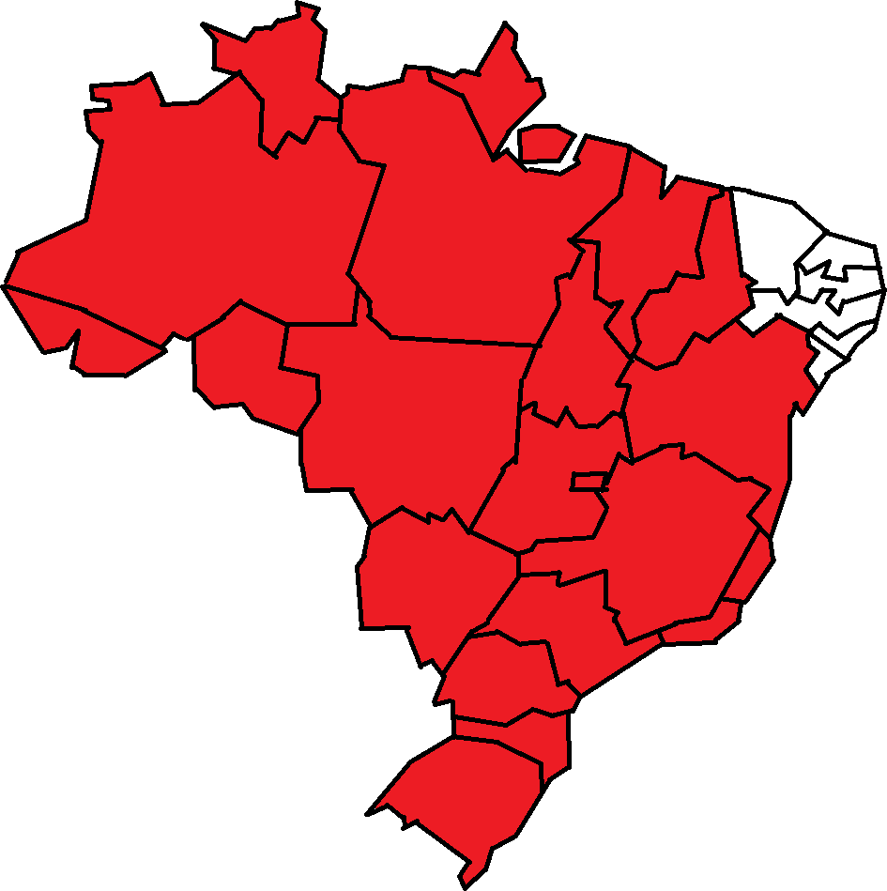
Febre Amarela
Seria anacrônico falar dela?
Situação em 2017. Deitado ... em berço esplêndido

Slide 36
Febre amarela
Agente – vírus amarílico – arbovírus
Transmissão: forma urbana – Aedes aegypti (último caso 1942)
forma silvestre – Haemagogus e Sabethes
Clínica – casos leves: semelhantes ao dengue
casos graves: sintomas gerais + hepatite, hemorragias, IRA
Diagnóstico: sorologia, RT PCR
Tratamento: sintomático
Profilaxia: vacina altamente eficaz

Slide 37
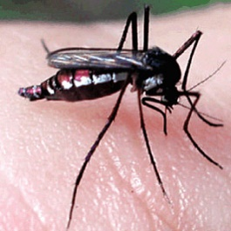
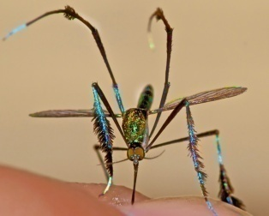
Transmissores da febre amarela silvestre
Haemagogus Sabethes
(Ouro Branco e reserva do Catolé)

Slide 38
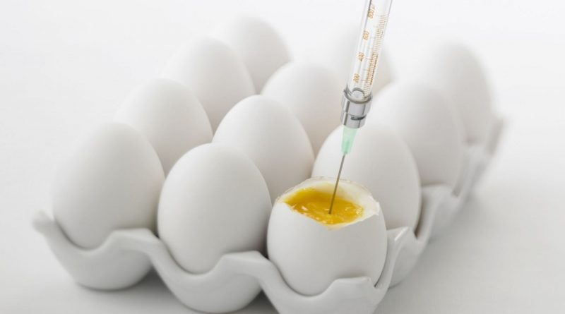
Febre amarela – o que conteve a epidemia:
VACINA
Preparada com vírus vivo atenuado
Uma dose – 0,5ml
Proteção – 10 dias após a aplicação, durante 10 anos
  Necessária segunda dose após 10 anos
Capacidade imunizante – 99%

Slide 39

Para acessar a aula
Acesse o QR code ao lado:

